Slide 1

ГРАДСКА ОПШТИНА ЦРВЕНИ КРСТ
ГРАЂАНСКИ ВОДИЧ КРОЗ НАЦРТ ОДЛУКЕ О изменама и допунама одлуке о БУЏЕТУ за 2025. ГОДИНУ

Slide 2
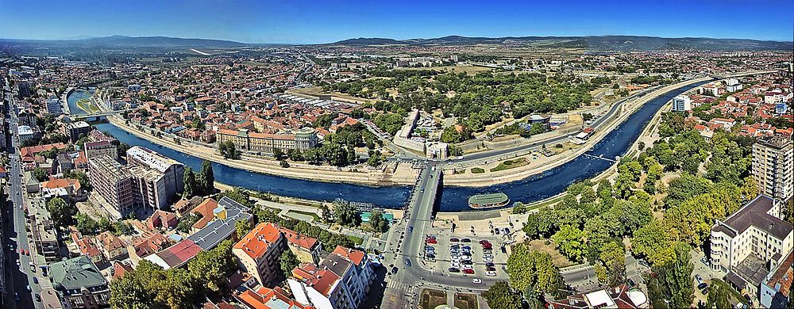
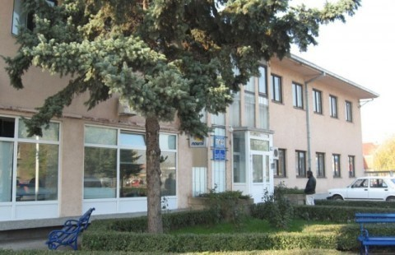
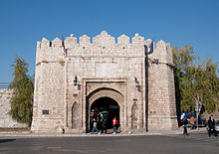
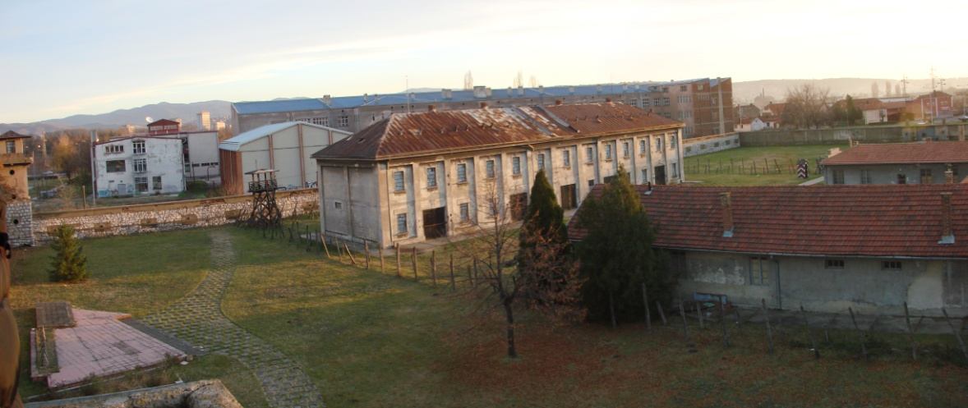
Град Ниш – Градска општина Црвени Крст

Slide 3
САДРЖАЈ
Увод
Ко се финансира из буџета?
Како настаје буџет општине?
  Појам буџета
  Ко учествује у буџетском процесу?
  На основу чега се доноси буџет?
Како се пуни општинска каса?
  Шта су приходи и примања буџета?
  Структура планираних прихода и примања за 2025.годину
  Шта се променило у односу на Одлуку о буџету за 2025годину?
На шта се троше јавна средства?
  Шта су расходи и издаци буџета?
  Надлежности градске општине Црвени Крст
  Структура планираних расхода и издатака за 2025. годину
  Шта се променило у односу на Одлуку о буџету за 2025. годину?
  Расходи буџета по програмима
  Расходи буџета расподељени по директним буџетским корисницима

Slide 4
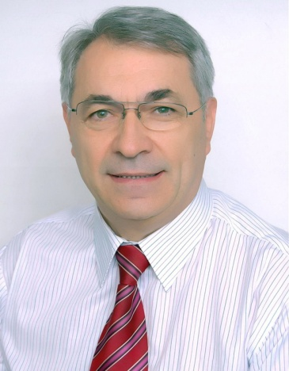
4
Драги суграђани и суграђанке,
Основна сврха документа који је пред вама јесте да на што једноставнији и разумљивији начин објасни у које сврхе се користе јавни ресурси да би се задовољиле потребе грађана.
Грађански буџет представља сажет и јасан приказ нацрта Одлуке о буџету општине Црвени Крст за 2025. годину, која је по својој форми веома обимна и тешка за разумевање због специфичних појмова и класификација које је чине.
Иако је немогуће објаснити целокупан буџет у овако краткој форми, искрено се надамо да ћемо на овај начин успети да вас информишемо о начину прикупљања јавних средстава и остваривања прихода и примања буџета општине, као и о начину планирања, расподеле и трошења буџетских средстава.
Кроз овај транспарентан приступ настојимо да унапредимо разумевање и интересовање наших суграђана за локалне финансије, а у перспективи очекујемо и сарадњу локалне самоуправе и житеља општине Црвени Крст у заједничком постављању циљева, дефинисању приоритета и планирању развоја наше општине.

Slide 5
Кључне добробити од партиципације јавности
Добробити за локалне власти:
- Јача поверење између грађана и власти
- Повећан кредибилитет локалних власти у заједници
- Доприноси транспарентности рада ЛС
- Помаже ЛС да идентификује потребе заједнице
- Донете одлуке су одрживије и имају већи легитимитет
- Уштеда у времену и новцу путем уважавања интереса
заједнице у раној фази процеса
- Заједничким радом ЛС и грађани успевају да дођу до
креативнијих начина решавања проблема

Slide 6
Кључне добробити од партиципације јавности
Добробити за грађане и локалну заједницу:
•Остваривање основних грађанских права
•Боље разумевање функционисања локалне самоуправе
•Могућност изражавања сопствених потреба и мишљења пре
доношења одлуке
•Осећај укључености и власништва над донетим одлукама
•Повећан ниво одговорности и идентификације са
сопственом заједницом
•Омогућава развој компетенција за информисано и активно
учешће у демократском животу заједнице

Slide 7

Ко се финансира из буџета?
Директни корисници буџетских средстава:
- Скупштина општине
- Председник општине
- Општинско веће
- Управа
Остали корисници јавних средстава:
- Савети грађана, школе и вртићи
- Социјалне институције ( Центар за социјални рад )
- Непрофитне организације ( удружења грађана, невладине организације, итд. )

Slide 8
Како настаје буџет општине?
БУЏЕТ општине је правни документ који утврђује план прихода и примања и расхода и издатака општине за буџетску, односно календарску годину.
То значи да овај документ представља предвиђање колико ће се новца од грађана и привреде у току једне године прикупити и на који начин ће се тај новац трошити.
Из општинског буџета се током године плаћају све обавезе локалне самоуправе. Исто тако у буџет се сливају приходи из којих се подмирују те обавезе.
Председник општине и локална управа спроводе општинску политику, а главна полуга те политике и развоја је управо буџет општине.
Приликом дефинисања овог, за општину Црвени Крст најважнијег документа, руководе се законским оквиром и прописима, стратешким приоритетима развоја и другим елементима.
Реалност је таква да постоје велике разлике између жеља и могућности, тако да креирање буџета подразумева утврђивање приоритета и прављење компромиса.

Slide 9
Ко учествује у буџетском процесу?
ГРАЂАНИ И ЊИХОВА УДРУЖЕЊА
СКУПШТИНА
САВЕТИ
ГРАЂАНА
ОДСЕК ЗА ФИНАНСИЈЕ И БУЏЕТ
ОПШТИНСКО ВЕЋЕ
ОПШТИНСКА УПРАВА
ПРЕДШКОЛСКО И ОСНОВНО ОБРАЗОВАЊЕ

Slide 10
На основу чега се доноси буџет?
На основу чега се доноси буџет?
Закони и прописи:
Закон о финансирању локалне самоуправе,
Закон о буџетском систему,
Закон о локалној самоуправи,
Упутство Министарства финансија за припрему одлуке о буџету за 2025. годину и др.
Сви посебни прописи којима су утврђене надлежности ЈЛС
Стратешки документи:
Стратегија развоја
Акциони планови за поједине области
Потребе буџетских корисника
Започети пројекти из ранијих година
Остварење прошлогодишњег буџета

Slide 11


Како се пуни општинска каса?
Укупни јавни приходи и примања општине Црвени Крст за 2025. годину према нацрту Одлуке о буџету износе:
205,800,000.00 динара
Трансфери и дотације
45,380,000.00
Порески приходи
135,420,000.00
Укупан буџет општине 205,800,000.00
Непорески приходи
4,200,000.00
Меморандумске ставке
300,000.00
Неутрошена ср. из ранијих година
20,000,000.00

Slide 12
Шта су приходи и примања буџета?
Порески приходи
Врста јавних прихода који се прикупљају обавезним плаћањима пореских обвезника без обавезе извршења специјалне услуге заузврат
Донације и трансфери
Донације се добијају од домаћих и међународних донатора и организација за различите пројекте. Трансфери подразумевају пренос средстава од нивоа Републике Србије општинском нивоу власти. Могу бити наменски (за тачно утврђене намене) или ненаменски (није им унапред утврђена намена те се могу у складу са законом користити за било које сврхе) .
Непорески приходи
Врста јавних прихода који се наплаћују за коришћење јавних добара (накнаде), пружање јавних услуга (таксе) или због коршења уговорних или законских одредби (казне и пенали)
Примања од продаје нефинансијске имовине
Ова примања се остварују продајом непокретности и покретних ствари у власништву општине.
Примања од задуживања и продаје финансијске имовине
Примања од задуживања представљају приливе по основу примања од задуживања код пословних банака у земљи у корист нивоа општина. Примања од продаје финансијске имовине представљају приливе по основу продаје домаћих акција и осталог капитала у корист нивоа општина
Пренета средства из ранијих година
Представљају вишак прихода буџета општине који нису потрошени у претходној буџетској години

Slide 13
Структура планираних прихода и примања за 2025. годину према нацрту Одлуке о буџету
Приходи од продаје добара и услуга
700,000.00
Порези на доходак, добит и капиталне добитке
91,500,000.00
Приходи од имовине
2,000,000.00
Порез на добра и услуге
12,900,000.00
Трансфери и донације
45,380,000.00 динара
Приходи од пореза на имовину 31,520,000.00 динара
Укупни буџетски приходи и примања 205,800.00 динара
Неутрошена ср из претходне године
20,000,000.00
Мешовити и неодређени приходи 300,000.00
Новчане казне
1,000,000.00
Меморандумскеставке за рефундацију 400,000.00

Slide 14
Структура планираних прихода и примања за 2025. годину према нацрту Одлуке о изменама и допунама Одлуке о буџету

Slide 15
Шта се променило у односу на Одлуку о буџету за 2025. годину?
Укупни приходи и примања наше општине у 2025. години више су планирани у односу на Одлуку о буџету за 2025. годину за 14,800,000.00 динара.
Порези на доходак, добит и кап добитке планирани су више за 2,500,000.00 динара.
Порез на имовину је планиран више за 3,300,000.00 дин
Порез на добра и услуге је планиран више за 1,500,000.00 дин

Slide 16
На шта се троше јавна средства?
Буџет мора бити у равнотежи, што значи да расходи морају одговарати приходима. Укупни планирани расходи и издаци у 2025. години према нацрту Одлуке о буџету износе:
РАСХОДИ Расходи представљају све трошкове општине за плате буџетских корисника, набавку роба и услуга, субвенције, дотације и трансфере, социјалну помоћ и остале трошкове које општина обезбеђује без директне и непосредне накнаде.
ИЗДАЦИ представљају трошкове изградње или инвестиционог одржавања већ постојећих објеката, машина и опрeме неопходне за рад буџетских корисника.
РАСХОДИ И ИЗДАЦИ морају се исказивати на законом прописан начин, односно морају се исказивати: по програмима који показују колико се троши за извршавање основних надлежности и стратешких циљева општине; по основној намени која показује за коју врсту трошка се средства издвајају; по функцији која показује функционалну намену за одређену област и по корисницима буџета што показује организацију рада општине.
205,800,000.00

Slide 17
Шта су расходи и издаци буџета?
Расходи за запослене
Расходи за запослене представљају све трошкове за запослене, како у управи тако и код буџетских корисника
Коришћење роба и услуга обухватају сталне трошкове, путне трошкове, услуге по уговору, специјализоване услуге, трошкове материјала и текуће поправке и одржавање.
Дотације и трансфери
Дотације и трансфери су трошкови које локална самоуправа има за исплату институцијама које су у примарној надлежности централног/покрајинског нивоа као што су школе, центар за социјални рад, дом здравља.
Остали расходи
Остали расходи обухватају дотације невладиним организацијама, порезе, таксе, новчане казне.
Социјална заштита
Социјална заштита обухвата све трошкове исплате социјалне помоћи за различите категорије грађана.
Буџетска резерва
Буџетска резерва представља новац који се користи за непланиране или недовољно планиране сврхе, као и у случају ванредних околности.
Капитални издаци
Капитални издаци су трошкови за изградњу нових, или инвестиционо одржавање постојећих објеката, набавку опреме, машина земљишта и слично.
Коришћење роба и услуга
17

Slide 18
Надлежности општине Црвени Крст које се могу финансирати из буџета
Уређује и утврђује начин коришћења и управљања сеоским водоводима, изворима, јавним бунарима и чесмама
Врши санацију и реконструкцију атарских путева
Подстиче развој културно-уметничког аматеризма на свом подручју и обезбеђује услове за одржавање културних манифестација, утврђује културне и спортске манифестације од значаја за ГО Црвени Крст
Подстиче задовољење потреба грађана у области спорта на подручју ГО, учествује у реализацији система школског спорта и обезбеђује услове за организовање и одржавање спортских манифестација и такмичења, у складу са законом и прописима града
Помаже одржавање основних школа и дечијих вртића и домова на територији градске општине у складу са законом и прописима града
Помаже развој различитих облика помоћи и солидарности са лицима која су у стању социјалне потребе

Slide 19
Структура планираних расхода и издатака буџета за 2025. годину према нацрту Одлуке о изменама и допунама Одлуке о буџету за 2025.
Укупни расходи и издаци 205,800,000.00
Коришћење роба и услуга 80,676,000.00
Основна средства
3,100,000.00
Социјална заштита 2,550,000.00
Расходи за запослене 93,444,000.00 динара
Отплата камата
200,000.00
Дотације и трансфери 8,000,000.00
динара
Остали расходи 12,330,000.00 динара
Средства резерве 5,500,000.00

Slide 20
Структура планираних расхода и издатака буџета за 2025. годину према нацрту Одлуке о изменама и допунама
Одлуке о буџету за 2025.године

Slide 21
Шта се променило у односу на Одлуку о буџету за 2025. годину?
Укупни трошкови наше општине у 2025. години више су планирани у односу на Одлуку о буџету за 2025. годину за 14,800,000.00 динара
Расходи за запослене су планирани више за 6,974,000.00 дин.
Остали расходи су повећани за 1,650,000.00 динара
Коришћење роба и услуга су планирани више за 4,176,000.00 дин
Донације, дотације и трансфер су планирани више за 1,500,000.00 дин
Издаци за нефинансијку имовину су планирани више за 800,000.00 дин

Slide 22
Расходи буџета по програмима
Назив програма | Средства из Одлуке о буџету за 2025. годину (износ у динарима) | % буџета по програму
Програм 2 - Комуналне делатности | 2,700,00000 | 1,32
Програм 3 - Локални економски развој | 2,840,000.00 | 1,38
Програм 4 - Развој туризма | 1,580,000.00 | 0,77
Програм 5 – Пољопривреда и рурални развој | 10,000,000.00 | 4,86
Програм 6 – Заштита животне средине | 400,000,00 | 0,20
Програм 8 – Предшколско образовање | 500,000.00 | 0,25
Програм – Основно образовање | 500,000.00 | 0,25
Програм 11 - Социјална и дечија заштита | 8,100,000.00 | 3,94
Програм 13 - Развој културе и информисања | 6,620,000.00 | 3,22
Програм 14 - Развој спорта и омладине | 10,890,000.00 | 5,30
Програм 15 - Опште услуге локалне самоуправе | 96,930,000.00 | 47,10
Програм 16 - Политички систем лок. самоуправе | 64,740,000.00 | 31,46
УКУПНИ РАСХОДИ ПО ПРОГРАМИМА | 205,800,000.00 | 100

Slide 23
Расходи буџета расподељени по директним буџетским корисницима према нацрту Одлуке о изменама и допунама Одлуке о буџету за 2025.годину
Р. бр. | Назив буџетског корисника | Средства из Одлуке о изменама Одлуке о буџету за 2025. годину (износ у динарима) | % буџета по кориснику
1. | Скупштина општине | 40,460,000.00 | 19,66
2. | Председник општине | 8,080,000.00 | 3,93
3. | Општинско веће | 20,300,000.00 | 9,87
4. | Општинска управа | 136,960,000.00 | 66,55
 | У К У П Н О: | 205,800,000.00 | 100,00

Slide 24
Презентацију реализовали: шеф Одсека за финансије и буџет Драгана Живић и председник Градске општине Црвени Крст проф.др Мирослав Милутиновић.
На крају желимо да Вам се захвалимо што сте издвојили време за преглед ове презентације нацрта Одлуке о изменама и допунама Одлуке о буџета за 2025.годину.
Све сугестије, предлоге и примедбе на нацрт Одлуке о буџету могу се доставити на следеће е-маил адресе:
info@gocrvenikrst.rs
zivicdragana.ps@gmail.com
ХВАЛА НА ПАЖЊИ !

